Slide 1
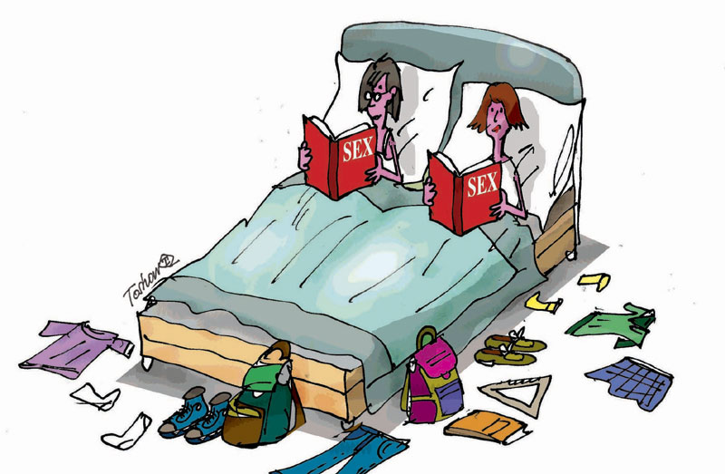

Slide 3
SIDA фр. SIDA (Syndrome d'immunodéficience acquise); енгл. AIDS (acquired immune deficiency syndrome) — sindrom stečene imunodeficijencije
S – sindrom ( više znakova bolesti )
I – imunitet ( odbrana )
D – deficit ( manjak )
Pojava bolesti zbog stečenog manjka odbrane tela.

Slide 4
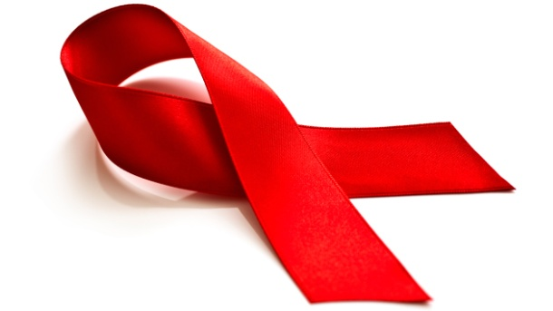
Simbol podrške zaraženim i obolelim

Slide 5
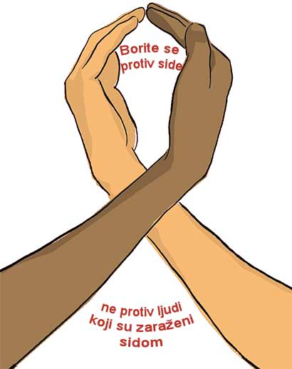

Slide 6
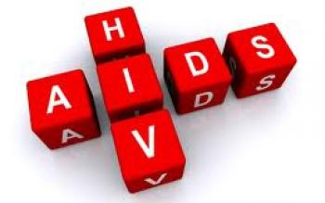

Slide 7
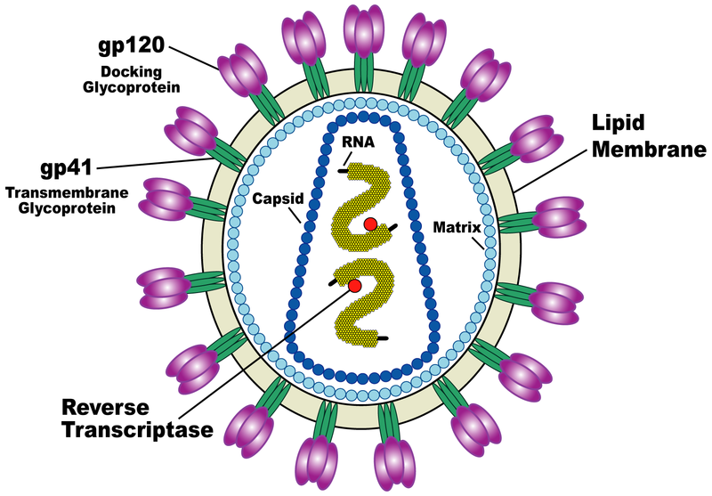
Humani Imunodeficijentni Virus

Slide 8
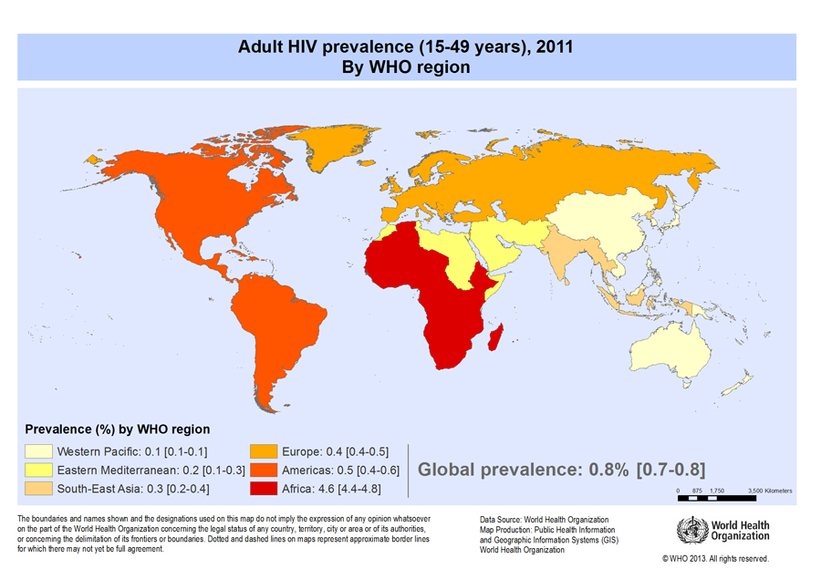
Raširenost u svetu

Slide 9
SIDA se prenosi
najčešće
nezaštićenim polnim odnosom

Slide 10
Prenosi se i
upotrebom nesterilnih špriceva i igala
( intravenski narkomani - jedan špric koristi
više osoba)
U zdravstvenim ustanovama se oni nakon upotrebe bacaju.

Slide 11
Može se preneti i sa zaražene majke na - plod tokom trudnoće ili - bebu tokom dojenja

Slide 12
Dobrovoljno davanje krvi
Krv se uzima sterilnim instrumentima za jednokratnu upotrebu.

Slide 13
Transfuzija krvi je danas bezbedna.
Svaka krv se kontroliše
Svaka kesa se nakon kontrole obeležava i čuva u frižideru

Slide 14
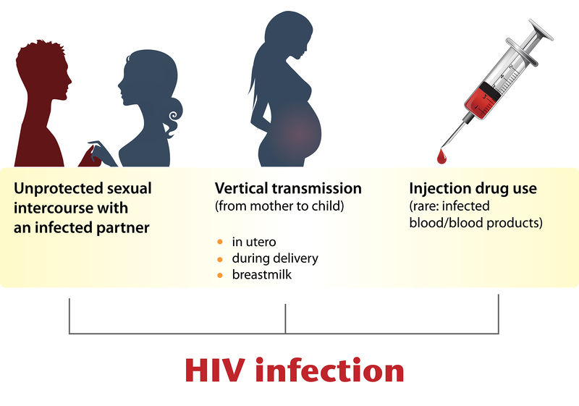
Put prenošenja HIV virusa

Slide 15
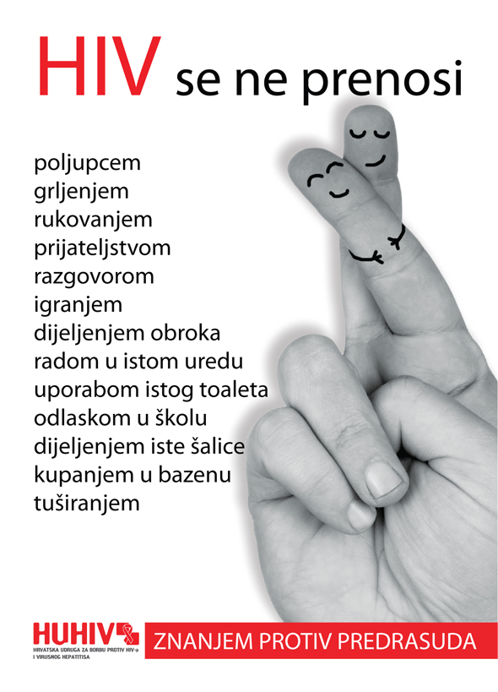

Slide 17
SIDA kod nas 1985 – 2 obolela ( 20 miliona stanovnika ) 2013 – 1800 živi sa HIV-om ( 7 miliona )
Velika je verovatnoća da ćete sresti osobu sa HIVom
“ Borite se protiv SIDE a
ne protiv ljudi koji nose virus”

Slide 18
Jugoslovenska asocijacija za borbu protiv SIDE

Slide 19
Omladina JAZASa
Beograd
0113248235
aidsinfo@jazas.rs
Novi Sad
0212454514
novi.sad@jazas.rs

Slide 20
Nakon zaražavanja, virus se sakriva u bela krvna zrnca.

Slide 21
Osobe zaražene HIVom nemaju nikakvih tegoba
Zato je mnogi šire,
ne znajući,
- na svoje partnere
- drugove narkomane.

Slide 22
Gej parovi se češće zaražavaju .
Homosexualizam nije bolest,
ali je različitost, koju ne treba diskriminisati.

Slide 23
Testiranje krvi je jedini način da se otkrije HIV virus.
U krvi se traže antitela.
Da bi se oni stvorili, potrebno je oko 6 nedelja
(nakon ulaska virusa u telo ).

Slide 24
Posle rizičnog polnog odnosa treba:
sačekati 2 meseca i otići u najbližu zdravstvenu ustanovu,
gde će se dobiti uputstva za testiranje krvi.

Slide 25
HIV + osobe
Nemaju tegobe ali se redovno kontrolišu.
Kada počinje da opada broj belih krvnih zrnaca,
( virus je počeo da ih uništava ) odmah se kreće sa lečenjem.

Slide 26
HIV+ osoba još nema SIDU
Uz kontrolu, možda
je neće ni dobiti.
Lečenje počinje i
pre pojave znakova bolesti.

Slide 27
S – sindrom ( više znakova bolesti ) I – imunitet ( odbrana ) D – deficit ( manjak ) Pojava bolesti zbog stečenog manjka odbrane tela.
SIDA je ispoljena bolest zbog pada imuniteta.
Nema tipičnih znakova bolesti,
zato se često
kasni sa dijagnozom.

Slide 28
SIDA se leči, ali se ne može izlečiti
Virus je sakriven u belom krvnom zrncu i zato ga ne možemo ubiti, jer bi uništili odbranu pacijenta.
Lečenje je doživotno i jako skupo.
Pacijent , uz lekove, nema tegobe, ali virus
nosi doživotno u svom telu.

Slide 29
HIV virus i SIDA kao bolest
se neprestano istražuju.

Slide 30
Počinje testiranje prvih vakcina protiv SIDE
HIV virus se neprestano menja, pa je ispitivanje vakcine otežano.
Kao gađanje u pokretnu metu.

Slide 31
SIDA se retko dobija slučajno.
Ona se uzima
nerazumnim ponašanjem!

Slide 32
